Slide 1
硬體描述語言
Homework 03
班級：資工二
學號：S1154007
姓名：賴宥瑋
日期：2023/12/21

Slide 2
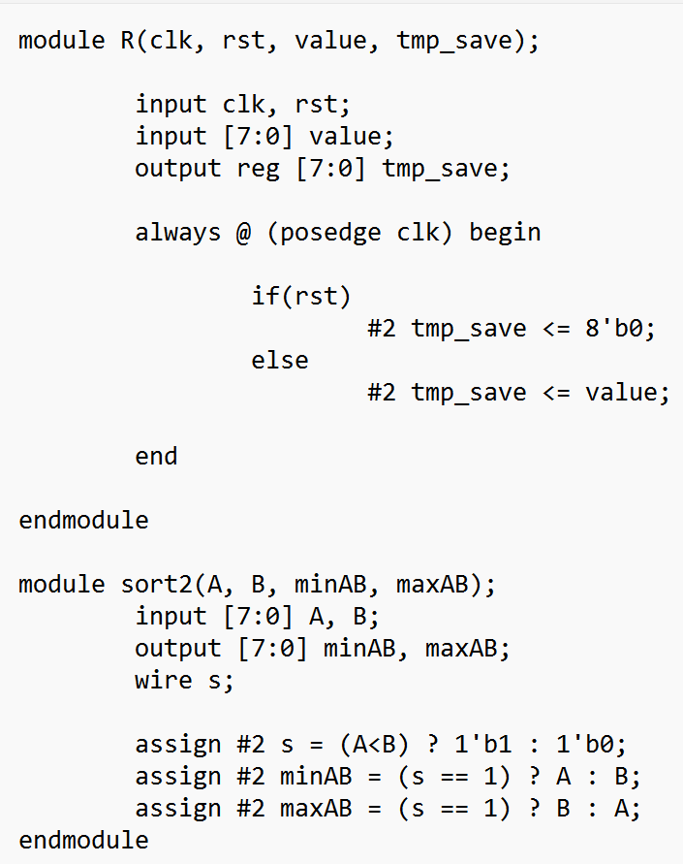
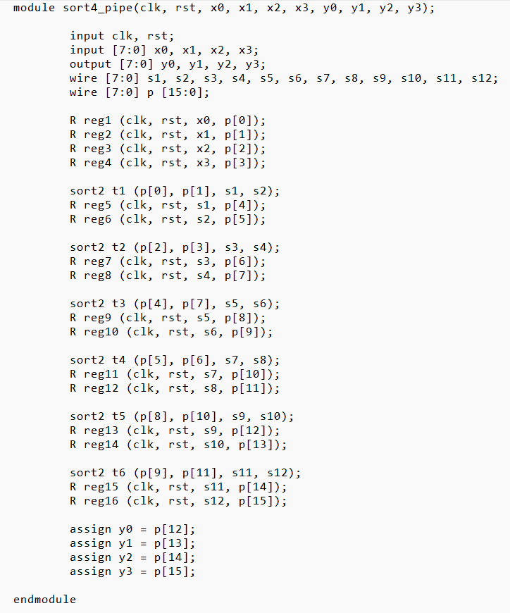
作業 Verilog Code (sort4_pipe.v)

Slide 3
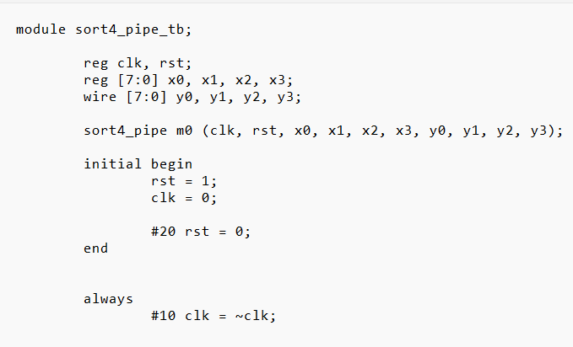
作業 Verilog Code (sort4_pipel_tb.v)(1/3)

Slide 4
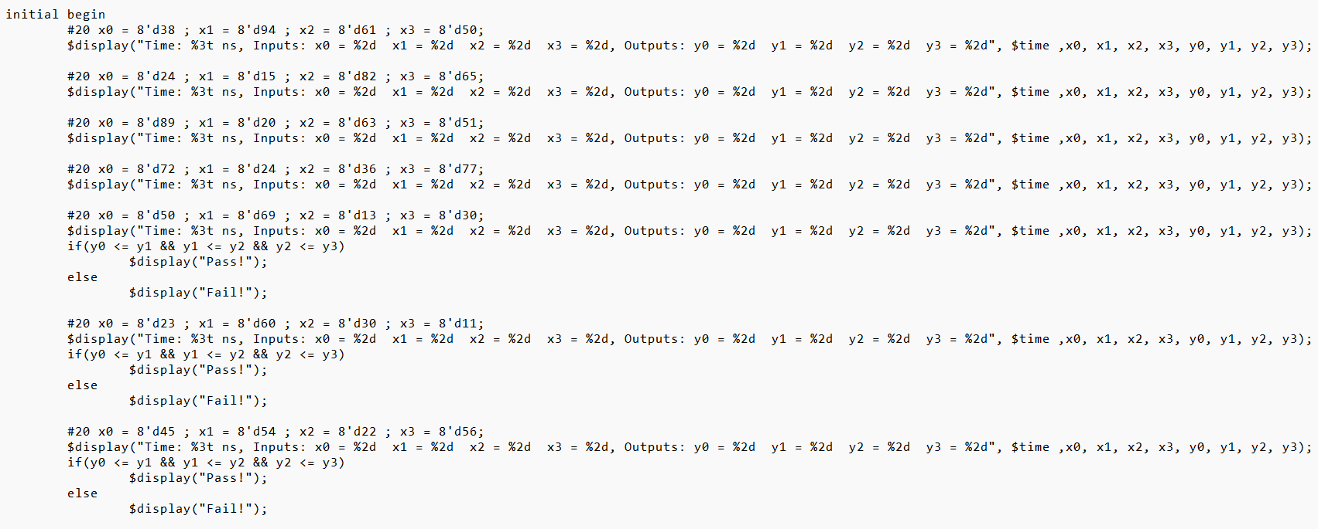
作業 Verilog Code (sort4_pipel_tb.v)(2/3)

Slide 5
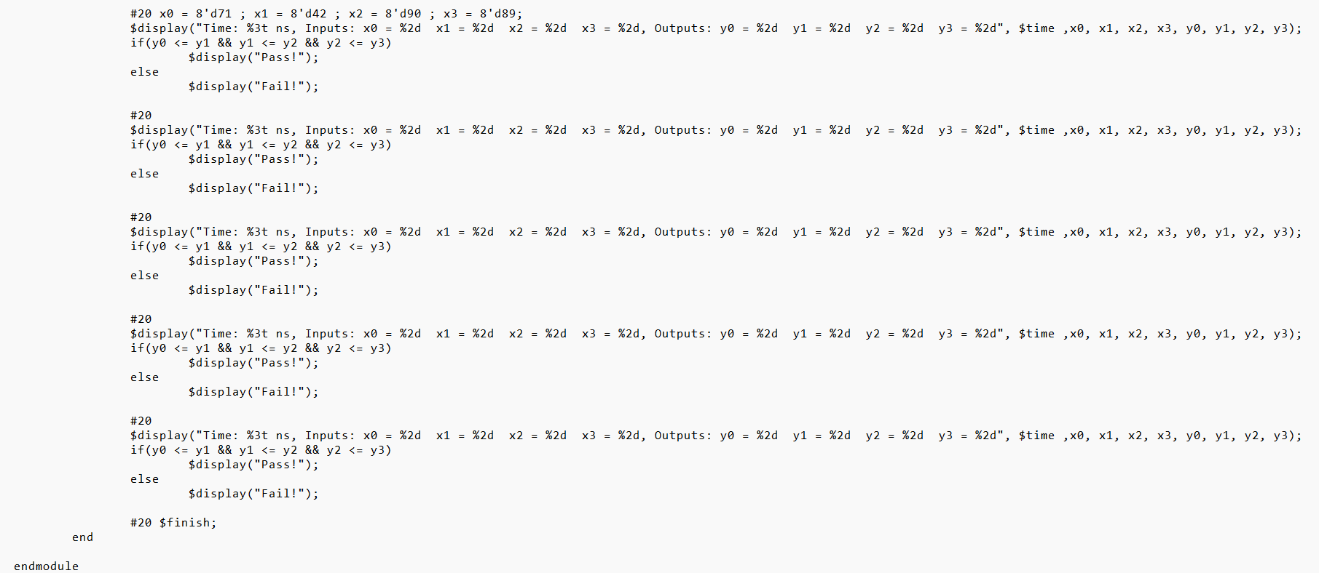
作業 Verilog Code (sort4_pipel_tb.v)(3/3)

Slide 6
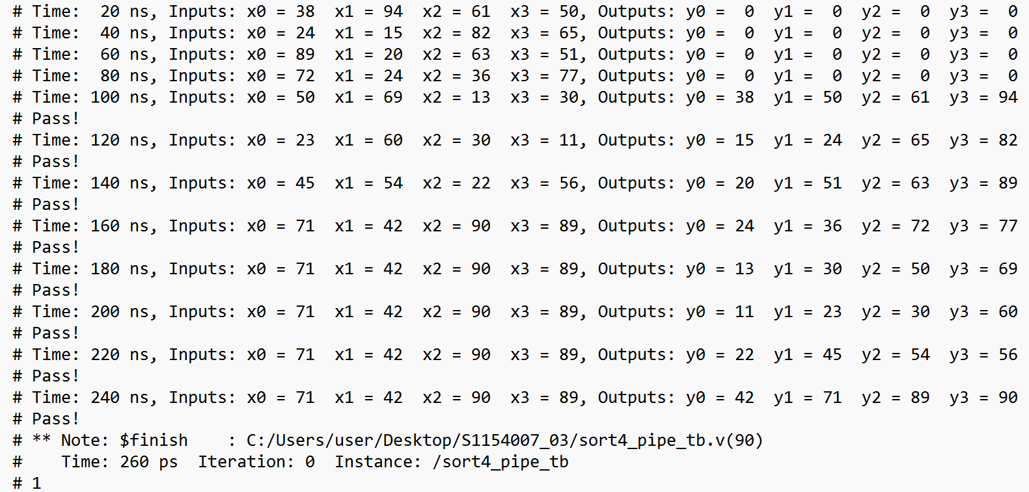
作業 Text Message Output

Slide 7
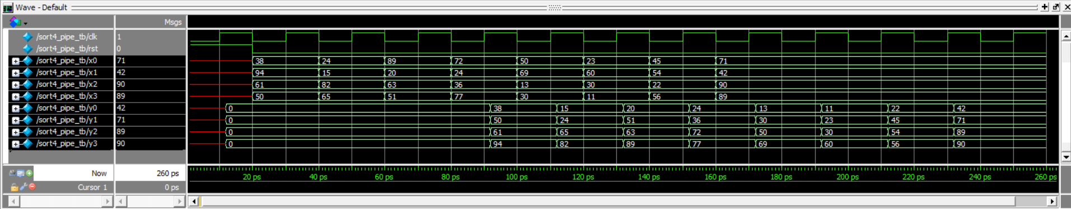
作業 Simulation Waveform

